Slide 1
GAIDĪŠANAS IZAICINĀJUMS
Psalmisti izmanto sešus ebreju valodas darbības vārdus vai vārdus, kad viņi vēlas izteikt ar gaidīšanu saistītos izaicinājumus. Šie vārdi aptver plašu nozīmju klāstu: gaidīt; ilgoties; izturēt; klusēt; panest; dzemdēt.

Slide 2
Qawah
Gaidīt, jāgaida, sagaidīt
Qawah ir ebreju valodas darbības vārds, ko visbiežāk lieto, lai izteiktu jēdzienu "cerība". No divdesmit reizēm, kad qawah tiek lietots Psalmos, Kungs ir objekts jeb Tas, uz kuru ilgojas: "Neviens no tiem, kas uz Tevi cer, nepaliks kaunā" (Ps.25:3, sk. Ps.69:7); "Sirds skaidrība un taisnība mani sargā, jo uz Tevi es paļaujos" (Ps.25:21); "Jo uz Tevi, Kungs, es gaidu, Tu mani paklausīsi, Kungs, mans Dievs!" (Ps.38:16). Šie panti skaidri parāda, ka mūsu paļāvībai vienmēr jābūt uz To Kungu.
Darbības vārds qawah var tikt lietots negatīvā nozīmē, piemēram, gaidot Dieva tautas iznīcināšanu no ienaidnieka rokām (Ps.56:7; 119:95). Šī vārda negatīvais lietojums mums kā grēciniekiem atgādina, ka mūsu cerību centrā bieži ir slikta iznākuma gaidīšana. Lai izvairītos no šādas tendences, mūsu cerībām jānāk no Svētā Gara atjaunotas sirds.

Slide 3
Yahal
Gaidīt, gaida, pacietīgi, ilgoties
Pēc qawah, yahal ir visbiežāk lietotā verbālā sakne Vecajā Derībā, lai izteiktu cerību. No 48 reizēm, kad tā ir lietota, 21 ir atrodama Psalmu grāmatā. Yahal bieži vien ir savienots ar qawah (Ījaba 30:26; Ps.39:8; 130:5; 3. Mozus 10:28; 11:7; Jes. 51:5).
Psalmos Dievs ir nepārprotams yahal cerības objekts (Ps.31:24; 33:22; 38:16; Ps.39:8; 42:12; 69:3). Mūsu Radītājs ir visas mūsu paļāvības vērts. Mūsu paļāvība uz Viņa uzticību un mīlestību ir visas patiesās reliģijas pamats un attiecību pamats starp Dievu un cilvēkiem. Šo attiecību pamatā ir Viņa žēlastība un labestība, ko Viņš dāvā tiem, kuri Viņam uzticas (Ps.33:18; 147:11).
119. psalmā cerības objekts ir Dieva Vārds (Ps.119:43. 49.74.81.114.147). Turklāt Dieva mutes vārdi, kas ierakstīti Svētajos Rakstos, ir vienīgais patiesais kristīgās ticības pamats. Tieši Rakstu lappusēs un apsolījumos kristietis var atrast savas cerības un glābšanas pārliecību. Ienaidnieks labi apzinās šo faktu un ir padarījis Bībeli par īpašu savu uzbrukumu mērķi, cenšoties novērst ticīgā uzmanību no tās patiesībām vai maldināt viņu ticēt, ka Svētie Raksti ir tikai mīts, ko izdomājuši cilvēki. Visiem pierādījumiem, ko mēs atrodam Bībeles atbalstam, tās pārveidojošajam spēkam, tās piepildītajiem pravietojumiem un brīnišķīgajiem apsolījumiem vajadzētu mudināt mūs pievienoties psalmistam, apliecinot, ka "Dieva Vārds, Bībele ir noslēpums, un Bībele ir pasaulei patiesība.

Slide 4
Hakah
Gaidīt, gaidīšana, izturīgi
Tāpat kā ar darbības vārdu yahal, arī ar nakah objekts parasti ir Dievs (Jes.8:17; 30:18; 64:3; Cef.3:8).
Psalmos nakah ir lietots tikai divas reizes. Pirmo reizi tā ir lietota Ps.33:20. Tā ir dziesma, kas cildina pasaules Radītāju un Uzturētāju (Ps.33:1-11). Ps.33:12 ir šī psalma galvenais pants, kas apliecina, ka Kungs ir izredzējis Dieva tautu. Šī izredzētība ir pamats ticīgā paļāvībai uz Dievu. Turpretī mēs nevaram paļauties uz ieroču vai karotāju spēku (Ps.33:16.17). Psalmists pasludina: "Mēs paļaujamies uz To Kungu, Viņš ir mūsu palīdzība un mūsu vairogs" (Ps.33:20). Kā cilvēki, kas dzīvo sekularizētā, materiālistiskā kultūrā, mēs mēdzam paļauties uz naudu, prasmēm un diplomiem, zinātni vai savu valsti, bet mums kā kristiešiem ir jāpaļaujas vienīgi uz Kungu.
Otrs nakah lietojums 106. psalmā parāda pacietīga un iecietīga gara trūkumu. Psalma 106:6 autors atgādina par Dieva brīnumiem savas tautas labā iziešanas un sekojošās uzturēšanās tuksnesī laikā. Bet viņi "drīz aizmirsa Viņa darbus un negaidīja [nakah] Viņa padomu" (Ps.106:13). Arī šodien mēs saskaramies ar to pašu lielo kārdinājumu. Pārāk viegli mēs aizmirstam, ko Tas Kungs ir darījis mūsu dzīvē, un tas apgrūtina Viņa apsolījumu gaidīšanu.

Slide 5
Dumah
Klusums, atpūta
Dumah attiecas uz nāves klusumu ( Ps.94:17; 115:17). [...] Dumah attiecas uz klusumu vai atpūtu, kas atspoguļo paļāvību uz Dievu (Ps.39:3; 62:2), vai arī uz klusuma trūkumu, kas izriet no šķietamas Dieva bezdarbības ([Ps 22:2])" (New International Dictionary of Old Testament Exegesis, ieraksts par dumah, 1. sējums, 912. lpp.).
Psalmā 62 šis lietvārds tiek lietots, lai apzīmētu gaidīšanu klusumā. Šis vārds ir tulkots divas reizes šādi:
Psalms 62:4: "Vienīgi uz Dievu mana dvēsele gaida klusumā, no Viņa nāk mana glābšana" (NKJV).
Psalmi 62:5 "Mana dvēsele, es gaidīšu klusumā uz Dievu vien, jo no Viņa nāk mana cerība" (NKJV).
Citviet Rakstos "gaidīt" nozīmē "klusēt". Gaidīšanas laikā vislabākais veids, kā izturēt un būt stingram, ir klusēt un pārdomāt Dieva Vārdu. Šāds domāšanas veids palīdz mūs uzturēt un sagatavot izturības pārbaudījumam, kas mums jāiztur, pirms mūsu cerības piepildās. Svētie Raksti mūs gaidīšanas laikā mierina ar šādiem vārdiem: " Šī parādība īstenosies noteiktā laikā, un tās īstenošanās steidzīgi tuvojas, un, pat ja tās piepildīšanās vilcinātos, tad tomēr stipri būs cerēt uz to, jo tas viss nāktin nāks un nekur nepaliks. " (Hab 2:3).

Slide 6
Sabar
Gaidiet, pagaidiet, pārbaudiet
Vecajā Derībā darbības vārds sabar tiek lietots retāk, lai apzīmētu cerību, nekā citi līdz šim aplūkotie vārdi. Psalmists pārliecinoši apgalvo: " Svētīgs tas, kura palīgs ir Jēkaba Dievs un kura cerība [sabar] balstās uz To Kungu, viņa Dievu" (Ps.146:5). Paļaušanās uz To Kungu nesīs ticīgajam laimi pat pārbaudījumu vidū. Mēs esam pētījuši iemeslus, kāpēc uzticēties Dievam un pielūgt Viņu. Šo iemeslu pamatā ir cerība.
Interesanti, ka psalmists divreiz lieto sabar, lai izteiktu gaidīšanas darbību, un tādējādi ilustrē, kas ir gaidīšana. Psalmos 104:27 un 145:15 aprakstīti dzīvnieki, kas gaida, kad Radītājs tos pabaros: "Visi gaida Tevi" un "visu acis gaida Tevi". Šie tēli māca mūs, ka mums bez mokām un izmisuma jāgaida debesu svētības, ko Dievs mums ir apsolījis. Audzinot bērna pacietību un pazemīgu ticību, mēs būsim stiprināti savā gaidīšanā. Tādējādi tiks stiprināta arī mūsu lūgšanu dzīve.

Slide 7
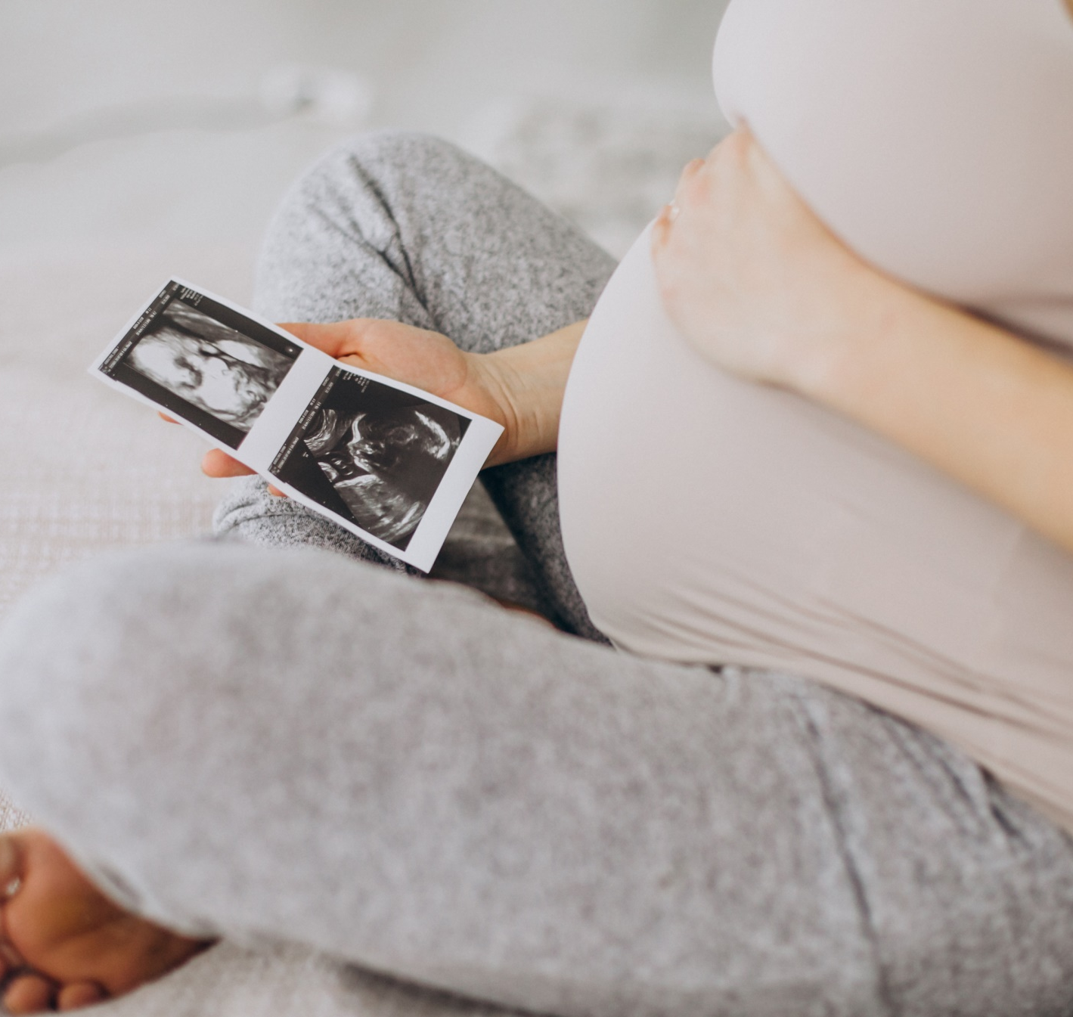
Yahal
Strādāt, raustīties, trīcēt, dzemdēt
Psalma 37:7 burtiski var tulkot šādi: "Atpūtieties Kungā un "dzemdējiet" [yahal] Viņam".
No tā izriet, ka pacietīga izturība, kurai mums ir jābūt, gaidot Dieva apsolījumu piepildīšanos, ir līdzīga ciešanām, ko izjūt topoša māte, kas gatavojas dzemdēt savu bērnu.
Šis ciešanu periods ietver smagu darbu, stipras sāpes un asaras. Tomēr jaundzimušā nākšanas pasaulē iznākums kompensē gaidīšanas un ciešanu pieredzi.
Tāpat arī Tā Kunga gaidīšana bieži vien ir saistīta ar īslaicīgām mokām un ciešanām, taču iznākums būs bagāts ar svētībām no Tā Kunga.

